Slide 1
Sergio Corchado
Semilla y Grano
Dentro del gran equipo de Semilla y Grano, soy propietario de este gran Proyecto Social desde el 2016, cuándo en Extremadura aún no existía tanto movimiento a granel y de cercanía.
Con iniciativa, dirección y capital 100 % Extremeño, en el cuál nos sumergimos de lleno cada día con nuestros clientes de tienda física y online a la vez que desarrollamos, colaboramos y damos servicio a diversas actividades de Fondo Social y economía circular de nuestro entorno,como en Hostelería y Turismo.

Slide 2
Introducción
Desde 2016 en Nuestra Tienda especializada en Badajoz, Extremadura, podéis encontrar cada producto seleccionado en base a una alimentación sana, teniendo en cuenta su forma de producción, sus propiedades y los procesos a los que es sometido. Cuidando que esta producción se realice de la forma más natural posible, exentos de productos químicos y siendo respetuosos con el medio ambiente.
Encontraréis una gran gama de productos tradicionales de nuestra cocina como las legumbres, especias, tés e infusiones, cereales, miel, frutos secos…y también una selección de productos exclusivos como una gran variedad de setas y frutas deshidratadas, algas, conservas, encurtidos, productos ecológicos…y como novedad todo a granel, en el mayor y variado establecimiento de Extremadura. Sírvete tu mismo cualquiera de nuestros productos y en la cantidad que necesites de entre más de 1000 referencias.
Bayu y Sergio, somos la cabeza visible dentro del gran equipo de Semilla y Grano y propietarios de este gran Proyecto Social, con iniciativa, dirección y capital 100 % Extremeño, en el cuál nos sumergimos de lleno cada día dando servicio y creando eventos tanto a nuestros clientes de tienda física y online, como a nuestros clientes de negocios de Hostelería y Turismo de la región, muchos de ellos con gran trayectoria Social.
Desarrollamos, colaboramos y damos servicio a diversas actividades de Fondo Social.
Queremos que entre tod@s aprendamos un poco más cada día con nuestros talleres, charlas, cursos, blog….
Estamos encantados de poder asesorarte y atenderte. Seguro que acompañada de una gran sonrisa.

Slide 3
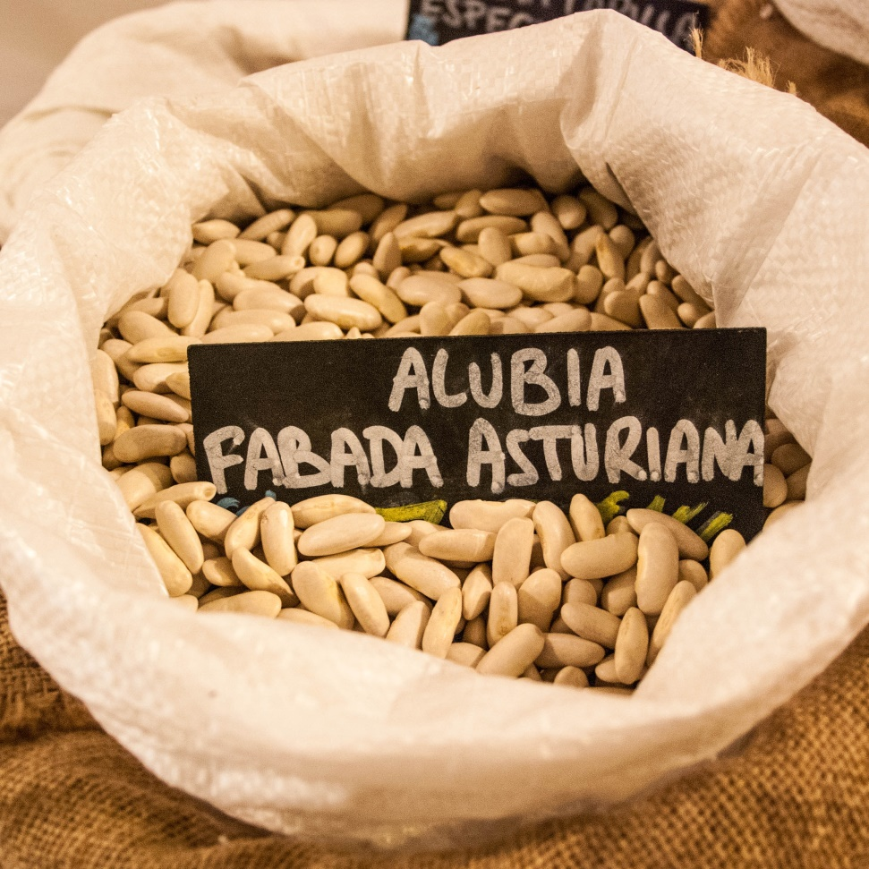
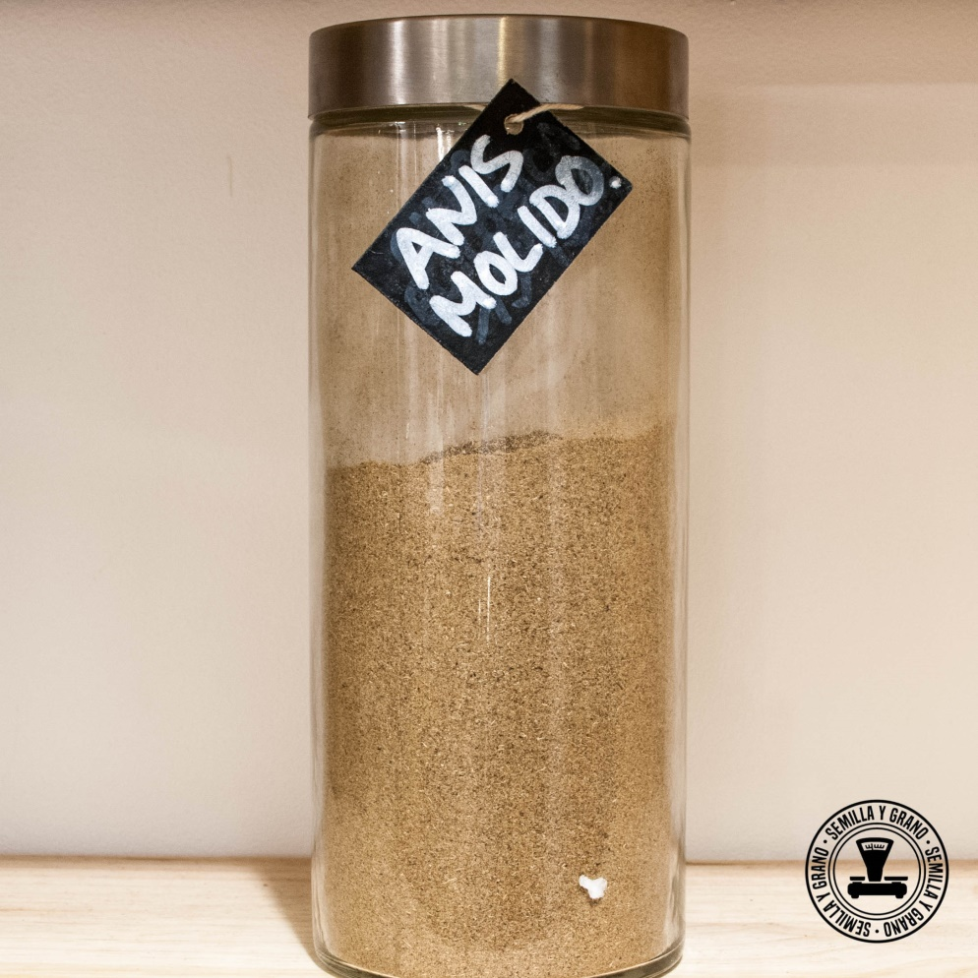
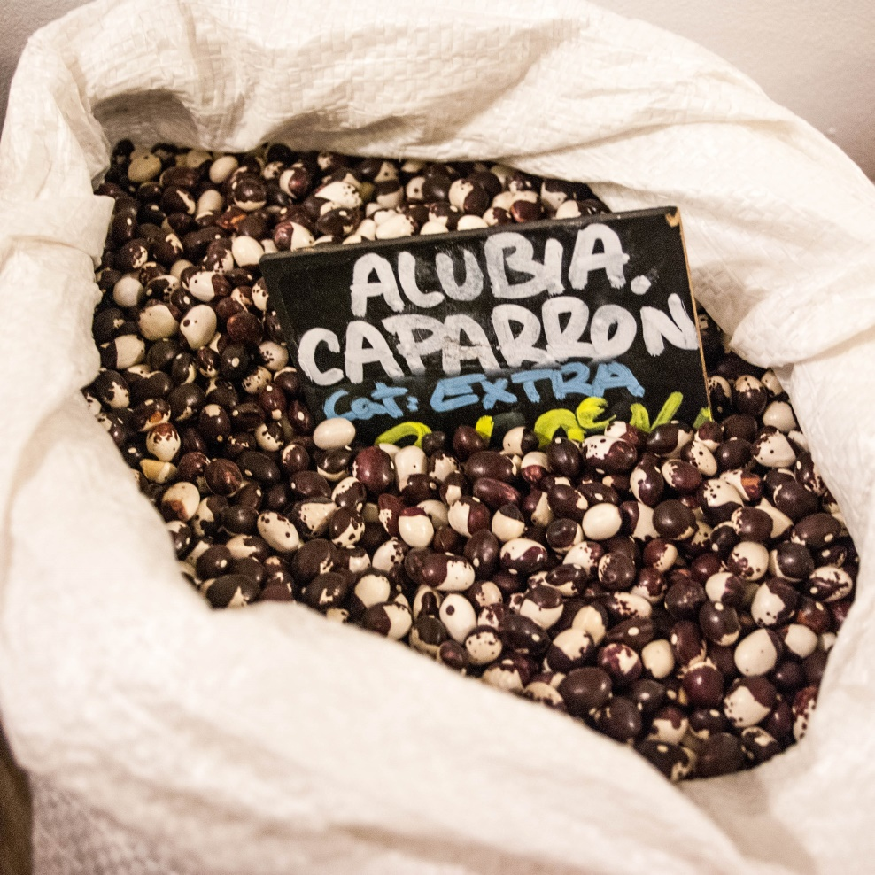

Slide 4
Contacto
Semilla y Grano
C/ Francisco Pizarro 12 b
+34924954351 - +34645789948
www.semillaygrano.com
info@semillaygrano.com
Faceboock – Instagram – YouTube
@semillaygrano

